Slide 1
Нива 7-8 Тема 1.1
Стратегии за следене и извличане на новини от професионални и специализирани сайтове и форуми, принципи на работа на агрегатори на новини като RSS, Atom и други. Принцип на работа на автоматични чат системи (RPA - Robot Process Automation) и други
МУЛТИМЕДИЙНА ПРЕЗЕНТАЦИЯ
Notes:
Мултимедийна презентация за Ниво 7 и 8, по Тема “едно едно”: Стратегии за следене и извличане на новини от професионални и специализирани сайтове и форуми, принципи на работа на агрегатори на новини като RSS, Atom и други. Принцип на работа на автоматични чат системи (RPA - Robot Process Automation) и други
От Европейска Рамка на дигиталните компетентности с петте области на дигитална компетентност и 21 дигитални умения/ компетентности (DigComp 2.1)
По програма “Развитие на човешките ресурси” към Министерството на труда и социалната политика, съфинансирана от Европейския съюз.

Slide 2
Какво ще получите от тази тема?
Разпознава проблемите свързани с търсенето на специализирано дигитално съдържание, информация и данни от вътрешни и външни източници, предлага организационни стратегии, методи и подходи, създава стратегии и решения за подобряване на организационните процеси за ефективно търсене и достъп до информация, (вкл. подобрява подходите за борба с фалшиви новини и други).
Може да предлага и разработва системи, методи и подходи за организационни практики за ефективно търсене и анализ на дигитално съдържание и информация, предлага използване на иновативни технологии, за подпомагане на достъп и анализ на съдържание и подобрява взаимодействието с дигитално съдържание на различни заинтересовани страни (напр. RPA, невронни мрежи и други).
оптимизационни стратегии и подходи за търсене и намиране на дигитално съдържание и информация
Знания
Умения
Нагласи
ЕВРОПЕЙСКА РАМКА НА ДИГИТАЛНИТЕ КОМПЕТЕНТНОСТИ С ПЕТТЕ ОБЛАСТИ НА ДИГИТАЛНА КОМПЕТЕНТНОСТ И 21 ДИГИТАЛНИ УМЕНИЯ/ КОМПЕТЕНТНОСТИ (DIGCOMP 2.1)
Notes:
В тази тема ще получите следните знания, умения и компетенции:
Знания: Разпознава проблемите свързани с търсенето на специализирано дигитално съдържание, информация и данни от вътрешни и външни източници, предлага организационни стратегии, методи и подходи, създава стратегии и решения за подобряване на организационните процеси за ефективно търсене и достъп до информация, (вкл. подобрява подходите за борба с фалшиви новини и други).
Умения: Може да предлага и разработва системи, методи и подходи за организационни практики за ефективно търсене и анализ на дигитално съдържание и информация, предлага използване на иновативни технологии, за подпомагане на достъп и анализ на съдържание и подобрява взаимодействието с дигитално съдържание на различни заинтересовани страни (напр. RPA, невронни мрежи и други).
Нагласи: оптимизационни стратегии и подходи за търсене и намиране на дигитално съдържание и информация

Slide 3
Съдържание на презентацията
Търсене на специализирано дигитално съдържание, информация и данни от вътрешни и външни източници
Стратегии за следене и извличане на новини от професионални и специализирани сайтове и форуми
Взаимодействие с автоматични чат системи
Чат GPT – съвременният чат бот въз основа изкуствен интелект
Notes:
Съдържание на презентацията:
Търсене на специализирано дигитално съдържание, информация и данни от вътрешни и външни източници
Стратегии за следене и извличане на новини от професионални и специализирани сайтове и форуми
Взаимодействие с автоматични чат системи
Чат GPT – съвременният чат бот въз основа изкуствен интелект

Slide 4


ТЪРСЕНЕ НА СПЕЦИАЛИЗИРАНО ДИГИТАЛНО СЪДЪРЖАНИЕ, ИНФОРМАЦИЯ И ДАННИ ОТ ВЪТРЕШНИ И ВЪНШНИ ИЗТОЧНИЦИ
ЕВРОПЕЙСКА РАМКА НА ДИГИТАЛНИТЕ КОМПЕТЕНТНОСТИ С ПЕТТЕ ОБЛАСТИ НА ДИГИТАЛНА КОМПЕТЕНТНОСТ И 21 ДИГИТАЛНИ УМЕНИЯ/ КОМПЕТЕНТНОСТИ (DIGCOMP 2.1)
Notes:
Търсене на специализирано дигитално съдържание, информация и данни от вътрешни и външни източници

Slide 5
Търсене на специализирано дигитално съдържание, информация и данни от вътрешни и външни източници
Технически ограничения
Идентифициране на проблеми
Предварително проучване
Избор на стратегия за търсене
Технология на търсенето
АСПЕКТИ
Notes:
Когато говорим за търсене на специализирано дигитално съдържание, информация и данни от вътрешни и външни източници, следва да разгледаме минимум 4 аспекта:
Технически ограничения
Идентифициране на проблеми
Предварително проучване
Избор на стратегия за търсене
Технология на търсенето

Slide 6
Търсене на специализирано дигитално съдържание…
Обем на данните
Скорост на търсачките
Инфраструктурни ограничения
Качество на данните
Ограничения на търсачките
Езикови бариери
Наличие на метаданни
Ограничения на достъпа
Недостатъчни резултати
ТЕХНИЧЕСКИ ОГРАНИЧЕНИЯ
Notes:
При търсене на информация съществуват различни технически ограничения, които могат да затруднят или ограничат процеса на търсене и достъп до информация. Някои от тези ограничения включват:
Обем на данните: Много информация е достъпна онлайн, което може да доведе до големи обеми от резултати при търсене. Това може да натовари търсачките и да забави процеса на търсене.
Скорост на търсачките: Бързото и ефективно търсене изисква мощни и бързи търсачки, които да могат да обработват големи обеми данни в кратки срокове.
Инфраструктурни ограничения: За използване на онлайн търсачки е необходима стабилна интернет връзка, която да позволява бързо сваляне на резултатите.
Качество на данните: Възможно е намерените данни да не са винаги в оптимален формат или да бъдат с ниско качество, което може да затрудни тяхната употреба и анализ.
Ограничения на търсачките: Различните търсачки могат да имат различни ограничения върху броя резултати, които могат да покажат, както и върху типовете съдържание, които могат да индексират.
Езикови бариери: Ако информацията е на различни езици, това може да затрудни търсенето, особено ако не сте запознати със съответния език.
Наличие на метаданни: Метаданните (например, тагове, ключови думи и описания) са важни за по-лесно откриване и организация на информацията. Въпреки това, не винаги всички ресурси разполагат с подходящи метаданни.
Ограничения на достъпа: Някои информационни източници може да бъдат ограничени за достъп само от определени потребители или групи, което ограничава достъпа до тях.
Недостатъчни резултати: Някои теми може да бъдат толкова специализирани или рядко срещани, че трудно ще намерите достатъчно информация за тях.
Познаването на тези технически ограничения и използването на подходящи техники за обработка и управление на информацията помагат да се подобри ефективността на търсенето и достъпа до специализирано дигитално съдържание и данни.

Slide 7
Търсене на специализирано дигитално съдържание…
Проблеми, произтичащи от техническите ограничения
Правни и етични ограничения
Проблеми, произтичащи от намереното
ИДЕНТИФИЦИРАНЕ НА ПРОБЛЕМИ
Notes:
Идентифициране на проблеми
При търсенето на специализирано дигитално съдържание, информация и данни от вътрешни и външни източници могат да възникнат различни проблеми и предизвикателства. Някои от тези проблеми включват:
Проблеми, произтичащи от техническите ограничения
Правни и етични ограничения: В зависимост от типа на търсената информация и данни, може да съществуват правни или етични ограничения, които да затруднят достъпа до тях.
Проблеми, произтичащи от намереното:
Ограничен достъп до информация: Възможно е да се окажете, че специализираната информация, която търсите, е ограничена или платена, което може да затрудни или попречи на достъпа ви до нея.
Обем на информацията: В зависимост от темата и областта на интерес, може да има изключително голям обем на информацията и данните, които да претоварят вашите търсачки или да затруднят намирането на точната информация.
Непроверени или ненадеждни източници: В интернет има много информация, която може да не бъде проверена или да произлиза от ненадеждни източници. Това може да доведе до проблеми с достоверността на намерената информация.
Разнообразие на форматите на данните: Данните могат да се предоставят в различни формати и структури, което може да затрудни тяхното обработване и анализ.
Съпоставяне на информация от различни източници: Ако търсите информация от различни източници, може да се наложи да съпоставите, сравните и анализирате различни данни, което може да бъде времеемко и трудоемко.
Остаряла информация: В интернет се публикуват новини и статии с висока скорост, което може да доведе до наличие на остаряла информация, която не е актуална или приложима.
Търсене на нестандартни или рядко срещани теми: За някои специализирани теми може да има по-малко информация и данни, което затруднява тяхното търсене и намиране.
Разбирането на тези проблеми е важно, за да можете да използвате подходящите стратегии и методи за ефективно търсене и достъп до специализираната информация и данни, необходими за вашите нужди и проекти. Част от идентифицираните проблеми в хода на търсенето са резултат от липсата на предварително проучване.

Slide 8
Търсене на специализирано дигитално съдържание…
Предварителното проучване има за цел да установи:
Какво ще търсим?
Къде точно ще го търсим и какви ограничения произтичат от това?
Как точно ще го търсим и какви ограничения и проблеми произтичат от това?
ПРЕДВАРИТЕЛНО ПРОУЧВАНЕ
Notes:
Предварителното проучване има за цел да установи:
Какво ще търсим?
Къде точно ще го търсим и какви ограничения произтичат от това?
Как точно ще го търсим и какви ограничения и проблеми произтичат от това?

Slide 9
Търсене на специализирано дигитално съдържание…
Стъпките обикновено включват:
Анализиране на нуждите и целите на търсенето
Идентифициране на вътрешните и външни източници
Оценка на качеството на източниците
Идентифициране на проблеми при проведено „пробно“ търсене
Консултиране се с експерти/колеги
Защита на личните данни
Използване на чужд опит за сходна задача
ПРЕДВАРИТЕЛНО ПРОУЧВАНЕ
Notes:
Стъпките, свързани с предварителното проучване за търсенето на специализирано дигитално съдържание, информация и данни от вътрешни и външни източници, обикновено включват:
Анализиране на нуждите и целите на търсенето: Разберете какви са специфичните нужди и цели на конкретното търсене, за да можете да определите каква информация и данни ви са необходими.
Идентифициране на вътрешните и външни източници: Определете с какви вътрешни ресурси и бази от данни разполагате и къде можете да намерите външни източници на информация и данни, свързани с конкретното търсене.
Оценка на качеството на източниците: Проучете надеждността и авторитетността на външните източници, от които се подават информация и данни. Внимавайте с фалшиви новини и непроверени източници.
Идентифициране на проблеми при проведено „пробно“ търсене
Консултиране се с експерти/колеги: Ако се затруднявате да разпознаете проблемите, потърсете съвет от експерти в съответната област, които могат да ви помогнат да идентифицирате пропуски и слабости.
Защита на личните данни: Ако събирате или обработвате лични данни, уверете се, че спазвате принципите на защита на данните и нормативните изисквания.
Използване на чужд опит за сходна задача: обикновено хората, които могат да ни помогнат са наши колеги с повече опит и/или квалификация. Те могат да ни дадат ноу-хау

Slide 10
Търсене на специализирано дигитално съдържание…
Какво ще използваме, за да получим необходимите данни и информация ?
Какъв тип са източниците?
вътрешни
външни
ИЗБОР НА СТРАТЕГИЯ
Notes:
Стратегията или наборът от стратегии, които ще изберем са пряко обвързани с предварителното проучване. Стратегията означава какво ще използваме, за да получим необходимите данни и информация. Когато източниците на информация са вътрешни, това ще означава, че ще използваме конкретна информационна система, която може да ни предостави това. Типичен пример са счетоводните софтуери и различните справки, които те генерират. Когато става въпрос за събиране на данни и информация от външни източници, тогава можем да използваме както техники за търсене на информация и данни в уеб пространството чрез различни търсачки (включително специализирани по дадена тема), така и (когато това е подходящо) стратегия/и за следене и извличане на новини от професионални и специализирани сайтове и форуми.

Slide 11
Търсене на специализирано дигитално съдържание…
Използваните ключови думи и фрази
Филтриране на резултатите
Използване на точни изрази
Използване на оператори за търсене
"AND"
"OR"
"NOT"
ТЕХНОЛОГИЯ НА ТЪРСЕНЕ
Notes:
Технологията на търсене се обуславя от някои общи правила за ефективно търсене и достъп до информация можем да използваме различни уеб търсачки, като следва да се обърне внимание на:
Използваните ключови думи и фрази: Изберете подходящи ключови думи и фрази, които са свързани с вашата тема или търсене, за да получите по-точни резултати. Пробвайте различни варианти и синоними.
Филтриране на резултатите: Използвайте филтри и опции за сортиране, предоставени от търсачката или базата данни, за да ограничите и прецизирате резултатите според вашите нужди.
Използване на точни изрази: Ако търсите специфична информация, използвайте кавички, за да ограничите търсенето до точни изрази.
Използване на оператори за търсене: Например:
"AND" когато и двете ключови думи трябва да присъстват в резултатите
"OR" за да намерите резултати, които съдържат поне една от двете ключови думи
"NOT" за да изключите дадена ключова дума.

Slide 12


СТРАТЕГИИ ЗА СЛЕДЕНЕ И ИЗВЛИЧАНЕ НА НОВИНИ ОТ ПРОФЕСИОНАЛНИ И СПЕЦИАЛИЗИРАНИ САЙТОВЕ И ФОРУМИ
ЕВРОПЕЙСКА РАМКА НА ДИГИТАЛНИТЕ КОМПЕТЕНТНОСТИ С ПЕТТЕ ОБЛАСТИ НА ДИГИТАЛНА КОМПЕТЕНТНОСТ И 21 ДИГИТАЛНИ УМЕНИЯ/ КОМПЕТЕНТНОСТИ (DIGCOMP 2.1)
Notes:
Стратегии за следене и извличане на новини от професионални и специализирани сайтове и форуми

Slide 13
Стратегии за следене…
RSS четци
Имейл абонаменти
Социални медии
Агрегатори на новини
Абонамент в YouTube и подкастове
Уведомления в браузърите
Използване на кураторски платформи
КЛАСИФИКАЦИЯ НА СТРАТЕГИИТЕ И ОСНОВНИ ПОНЯТИЯ
Notes:
Класификация на стратегиите и основни понятия
За следене и извличане на новини от професионални и специализирани сайтове и форуми има няколко стратегии и инструмента, които могат да бъдат използвани. Ето няколко от тях:
RSS четци: RSS четците са софтуерни приложения или онлайн услуги, които се използват за абониране и следене на RSS потоци от уеб сайтове и блогове. Много професионални и специализирани сайтове предлагат RSS потоци, които съдържат техните последни новини и публикации. RSS е съкращение от "Really Simple Syndication" (Най-наистина просто “синдикиране”) и представлява формат за уеб поток, използван за публикуване на редовно обновявано съдържание. Тук под термина „синдикиране на съдържание“ следва да се разбира създаване на интернет линк към някакво групирано множество от публикации, което периодично се обновява, т.е. добавят се нови публикации в същата група. Целта на RSS потоците е да позволят на потребителите да получават актуализации от техни любими уеб сайтове или блогове, без да е необходимо да посещават сайтовете директно. Това опростява процеса на проследяване на актуално съдържание от множество уеб сайтове, като го агрегира и представя в стандартизиран формат.
Ето как функционират RSS потоците:
Публикуващите съдържание уеб сайтове, предоставят редовно обновявано съдържание. Това могат да бъдат новинарски сайтове, блогове или подкастове. Те създават RSS потоци за публикуваните материали, обикновено групирани по някакъв признак. Тези потоци съдържат списък с най-новите статии, блог публикации или други мулти медийни елементи.
RSS четци: Потребителите, които искат да следят актуализации от различни уеб сайтове, могат да използват RSS четци или т.нар. „агрегатори“. Те могат да бъдат самостоятелни софтуерни приложения, разширения за браузъри или интегрирани функции в някои уеб браузъри или имейл клиенти. RSS четците проверяват абонираните RSS потоци на редовни интервали, обикновено на всеки няколко часа, и събират всяко ново съдържание.
Абонамент: За да се абонират за RSS поток, потребителите просто трябва да копират URL адреса на потока (обикновено обозначен с оранжев икона за RSS) и да го добавят към своя RSS четец. Някои уеб сайтове предлагат и опция за абониране с един клик.
Показване на съдържанието: След това RSS четеца показва най-новото съдържание от всички абонирани потоци в един списък, подреден по хронологичен ред. Потребителите могат бързо да преглеждат заглавията и резюметата и да кликнат върху тези, които ги интересуват, за да прочетат цялата статия или да видят медията.
Ползата от RSS потоците е, че те позволяват на потребителите да консумират съдържание от множество източници на едно централизирано място. Това улеснява проследяването на актуализации, без да е необходимо да се посещава всеки уеб сайт индивидуално, спестява време и оптимизира процеса на събиране на информация.
Имейл абонаменти: Много уеб сайтове предоставят възможност за абониране чрез имейл за получаване на новини и актуализации. Потребителите могат да се абонират за електронни бюлетини или новини от сайтове, които са от интерес за тях, и да получават редовни имейли с най-новата информация.
Социални медии: Професионални и специализирани сайтове често споделят свои новини и статии в социалните мрежи. Следенето на профили и хаштагове на такива сайтове в социалните мрежи може да бъде допълнителен начин за получаване на актуални новини.
Агрегатори на новини: Има онлайн агрегатори на новини, които събират и предоставят последните заглавия и статии от различни източници (т.е. от различни медии/сайтове). Те могат да бъдат настройвани да показват новини от специфични категории или сайтове, които интересуват потребителя. В по-широк смисъл за агрегатори на нови се приемат и всички клиентски приложения за получаване на новини, като и-мейл клиенти (когато се абонираме по мейла за новини) и RSS клиенти.
Абонамент в YouTube и подкастове: За видео и аудио съдържание, професионални и специализирани сайтове създават канали в YouTube или подкастове, които може да се абонирате за да получавате новите им видеа или епизоди.
Уведомления в браузърите: Съвременните уеб браузъри предлагат възможност за уведомления от уеб сайтове, които потребителите могат да активират, за да бъдат известени за нови новини или публикации в реално време. Този начин на информиране вече доминира пред използването имейл абонамент и RSS известяването.
Използване на кураторски платформи: Някои платформи и уебсайтове предоставят кураторски услуги, които събират, проверяват и предоставят най-добрите новини и статии от различни източници, филтрирани по тематика или интереси на потребителя. Кураторската платформа е онлайн инструмент или уебсайт, който събира и предоставя съдържание от различни източници на едно място, след тематични, интересни или релевантни критерии. Тези платформи се използват за събиране и показване на информация, съдържание, статии, видеоклипове или други материали, които са подходящи за определена аудитория или интереси. Една кураторска платформа може да предоставя персонализирани избрани материали, които се подбират ръчно от екип или куратори, или използва алгоритми и изкуствен интелект, за да предложи съдържание, което отговаря на интересите на потребителя. Това позволява на потребителите да получават обогатено и релевантно съдържание, съобразено с техните предпочитания и тематични интереси. Примери за кураторски платформи включват уебсайтове като Flipboard, Pocket и Pinterest, които позволяват на потребителите да събират и организират интересуващо ги съдържание от интернет, както и да откриват нови материали според техните тематични интереси. Кураторските платформи са полезен инструмент за намиране на качествено и релевантно съдържание в бързо разраствашата се информационна среда на интернет. Други интересни примери за такива платформи са свързаните с изкуствен интелект: AI Weekly (https://aiweekly.co/) и AI Trends (https://towardsdatascience.com/tagged/ai-trends ) е раздел в сайта "Towards Data Science".
Тези стратегии позволяват на потребителите да получават новините, които ги интересуват, от професионални и специализирани източници, без да бъде необходимо да търсят информацията всяка отделна страница. Те могат да изберат най-удобния начин за получаване на актуална информация според своите предпочитания и нужди.

Slide 14
Стратегии за следене…
RSS клиенти
Следене на подкасти
Агрегатори на новини и уеб базирани агрегатори на новини
Кураторски платформи
ПРИЛОЖЕНИЯ-КЛИЕНТИ
Notes:
1. RSS клиенти
Списък на 5-тте най-популярни RSS четци:
Feedly: един от най-популярните и удобни RSS клиенти, предоставящ богат набор от функции и лесен за използване интерфейс. Предлага синхронизация между различни устройства и поддържа множество платформи - уеб браузъри, iOS и Android. Feedly ви позволява да организирате и следите вашите любими сайтове и блогове в различни тематични категории.
Inoreader: мощен RSS четец, подходящ както за начинаещи, така и за напреднали потребители. Предлага широк спектър от функции, включително филтриране на съдържание, маркиране на статии, създаване на правила за автоматично организиране и много други. Този RSS клиент е наличен на уеб браузъри, iOS и Android.
NewsBlur: отличава се с удобния си дизайн и интуитивен интерфейс. Той предлага социални функции, като споделяне на любими статии с приятели и обсъждане на новини в реално време. NewsBlur е наличен на уеб браузъри и има мобилни приложения за iOS и Android.
The Old Reader: чудесен избор за тези, които предпочитат по-традиционен вид на четене на RSS. Той предоставя интерфейс, подобен на класически RSS четци, с акцент върху четенето на съдържание без излишни функционалности. Поддържа импорт и експорт на данни и е достъпен чрез уеб браузъри.
Reeder: един от най-популярните RSS четци за macOS и iOS. Този клиент предлага елегантен дизайн, лесен за използване интерфейс и интеграция с различни услуги като Feedly, Inoreader и други. Reeder има много фенове сред потребителите на Apple устройства, заради своята стилна визия и ефективност при управление на информацията.
Всеки от тези RSS клиенти има свои уникални предимства, така че изборът зависи от вашите нужди и предпочитания. Ако искате уеб базирано решение, Feedly и Inoreader са чудесни опции. За iOS и macOS потребители, Reeder е изключителен избор. Независимо от избора ви, RSS клиентите са полезни инструменти за организиране и следене на интересната за вас информация и новини.
2. Приложения за следене на подкасти
3. Приложения-агрегатори на новини и уеб базирани агрегатори на новини
Тук са дадени 5-те най-популярни приложения-агрегатори на новини.
Flipboard: един от най-популярните приложения-агрегатори на новини със стилен и интерактивен интерфейс. Потребителите могат да персонализират своята лента с новини, като избират интересите и изданията, които ги интересуват. Flipboard предлага и богата графика, която прави преживяването на новините забавно и визуално привлекателно.
Feedly: не е само уеб базирана платформа, но и мобилно приложение, което позволява лесно следене на любимите новини и блогове. То предоставя организация на съдържанието в различни категории и има вградена възможност за бързо споделяне на интересни статии.
SmartNews: приложение-агрегатор, което използва алгоритми и AI за да достави персонализирани новини според предпочитанията на потребителя. То се отличава с бързо зареждане на статиите и оптимална оптимизация за мобилни устройства.
Apple News: вградено приложение в iOS, което предоставя избрани новини от различни издания и теми. То предлага и категоризирани раздели, съчетани с ръчна и автоматична кураторска дейност, което го прави удобен и лесен за използване.
Google News: събира новини от различни източници и ги предоставя във визуално атрактивен начин. Приложението използва алгоритми, за да персонализира новините за потребителя и го държи в крак с последните събития и теми.
News.bg (https://news.bg/): News.bg е популярен български агрегатор на новини, който предоставя актуални статии от различни новинарски източници в България и по света.
Dnevnik.bg (https://www.dnevnik.bg/): Dnevnik.bg е новинарски портал, но предоставя и агрегирани новини от различни източници, което го прави един от големите агрегатори в България.
Actualno.com (https://www.actualno.com/): Actualno.com също предлага агрегирани новини от различни медии, както и свои собствени статии по различни теми.
Frognews.bg (https://frognews.bg/): Frognews.bg е агрегатор на новини, фокусиран предимно върху новини от политическата и икономическа сфера.
Mediapool.bg (https://www.mediapool.bg/): Mediapool.bg е още един новинарски портал, който предоставя съдържание от различни новинарски източници и агрегира новини по различни категории.
4. Кураторски платформи
Често пъти кураторските платформи представляват мултимедийни уеб сайтове и разполагат със собствено приложение – агрегатор на новини. Възможно е да поддържат RSS новини, уведомления в браузъра и известяване по и-мейл. Затова и част от изброените платформи вече ги видяхме и по-рано:
Flipboard (https://flipboard.com/): една от най-популярните кураторски платформи, която предоставя персонализирани списъци с новини, статии и съдържание по интереси и теми. Има визуално привлекателен интерфейс, който прави четенето на новини забавно и лесно.
Pocket (https://getpocket.com/): платформа, която позволява на потребителите да запазват и организират статии, видео и друго съдържание за по-късно четене или гледане. Това го прави идеално приложение за съхранение на интересни статии и материали.
Mix (https://mix.com/): кураторска платформа, която събира съдържание от различни уебсайтове и блогове и го предоставя на потребителите по тематични категории. Потребителите могат да избират своите интереси и да получават персонализирани списъци със съдържание.
Feedly (https://feedly.com/): кураторска платформа за следене на любими блогове и новини от различни източници. Потребителите могат да организират съдържанието по категории и да го четат в единен интерфейс.
Inoreader (https://www.inoreader.com/): RSS агрегатор и кураторска платформа, която предлага богати възможности за филтриране, организиране и персонализация на новините и съдържанието.
News360 (https://news360.com/): платформа, която използва AI и машинно обучение, за да предоставя персонализирани новини и съдържание според интересите на потребителите.
Pocket Casts (https://www.pocketcasts.com/): кураторска платформа за подкастове, която предоставя хиляди подкастове по различни теми и интереси.
Raindrop.io (https://raindrop.io/): приложение за заключване на линкове, което позволява на потребителите да съхраняват и организират интересни статии и ресурси.
Refind (https://refind.com/): кураторска платформа, която предоставя списъци с интересни статии и ресурси, които са селектирани от експерти и потребители.
StumbleUpon (https://www.stumbleupon.com/): предоставя на потребителите случайно избрани статии, снимки и видео по теми, които ги интересуват.

Slide 15
Стратегии за следене…
Приложения | Безплатно (Да/Не) | Рейтинг | Windows | Други ОС и платформи
Grover pro | Не | 4.5/5 | Да | Mobile, Xbox console, Surface Hub, HoloLens
Spotify | Да | 4.2/5 | Да | iOS, macOS, Android
Stitcher | Не | 4/5 | Да | Android, iOS, Sonos, Alexa
Pocket casts | Не | 4/5 | Да | Android, iOS, Sonos, Alexa
iTunes | Да | 3.1/5 | Да | iOS and macOS
Podcast App | Да | 4.3/5 | Не | Google Play, Apple store
TuneIn | Да | 4.7/5 | Да | Windows, Android, iOS, macOS
Castro | Да | 4.7/5 | Не | Apple store
AudioCloud | Да | 4.5/5 | Да | Android, Surface Hub, Xbox console, HoloLens
Google Podcast | Да | 4.6/5 | Да | Android, iOS, macOS
ПРИЛОЖЕНИЯ-КЛИЕНТИ
/следене на подкасти/
Notes:
Приложения-клиенти за следене на подкасти:
Grover pro, Платено приложение, Достъпно за, Mobile, Xbox console, Surface Hub, HoloLens, Windows
Spotify, Безплатно приложение, Достъпно за, iOS, macOS, Android, Windows
Stitcher, Платено приложение, Достъпно за, Android, iOS, Sonos, Alexa, Windows
Pocket casts, Платено приложение, Достъпно за, Android, iOS, Sonos, Alexa, Windows
iTunes, Безплатно приложение, Достъпно за, iOS and macOS, Windows
Podcast App, Безплатно приложение, Достъпно за, Google Play, Apple store
TuneIn, Безплатно приложение, Достъпно за, Windows, Android, iOS, macOS, Windows
Castro, Безплатно приложение, Достъпно за, Apple store
AudioCloud, Безплатно приложение, Достъпно за, Android, Surface Hub, Xbox console, HoloLens, Windows
Google Podcast, Безплатно приложение, Достъпно за, Android, iOS, macOS, Windows

Slide 16


ВЗАИМОДЕЙСТВИЕ С АВТОМАТИЧНИ ЧАТ СИСТЕМИ
ЕВРОПЕЙСКА РАМКА НА ДИГИТАЛНИТЕ КОМПЕТЕНТНОСТИ С ПЕТТЕ ОБЛАСТИ НА ДИГИТАЛНА КОМПЕТЕНТНОСТ И 21 ДИГИТАЛНИ УМЕНИЯ/ КОМПЕТЕНТНОСТИ (DIGCOMP 2.1)
Notes:
ВЗАИМОДЕЙСТВИЕ С АВТОМАТИЧНИ ЧАТ СИСТЕМИ

Slide 17
Взаимодействие с…
Примери
Обработка на заявления за кредити
Обработка на заявки за клиентско обслужване
Извличане на данни от уебсайтове
Автоматизиране на процеси в производството
Обработка на фактури
Какво е „Автоматичен чат“ или „Автоматична (ро)бот(на) система“?
Notes:
Английският термин за „автоматични чат/бот системи“ е “robot process automation” или RPA. Превежда се още и като роботизиран процес на автоматизация. Това е технология, която използва софтуерни роботи (ботове) или изкуствен интелект (AI), за да автоматизира задачи и процеси, които обикновено се извършват от хора.
С RPA, компютърните роботи се програмират да симулират и изпълняват дейности, които включват взаимодействие с различни софтуерни системи, приложения и уебсайтове. Те могат да изпълняват рутинни, повтарящи се задачи, като обработка на данни, въвеждане на информация, генериране на отчети, комуникация с други системи и много други.
Предимствата на RPA включват повишаване на ефективността и точността на процесите, намаляване на човешките грешки, ускоряване на работния процес и освобождаване на човешки ресурси за по-високо ниво задачи. RPA се използва в различни сектори и индустрии, като финанси, здравеопазване, образование, производство и др.
Една от ключовите характеристики на RPA е, че тя може да бъде настроена за автоматизиране на процеси, без да изисква съществени промени в съществуващите информационни системи. Това прави RPA изключително гъвкава и лесна за внедряване технология за автоматизация.
Ето и няколко примера за RPA приложения:
Обработка на фактури: RPA ботовете могат да бъдат програмирани да автоматизират обработката на фактури. Те могат да извличат информацията от фактурите, като номер на фактурата, дата, сума и др., и да я въведат автоматично в счетоводната система.
Обработка на заявления за кредити: В банковия сектор, RPA може да се използва за автоматизиране на процеса на обработка на заявления за кредити. Ботовете могат да анализират заявленията, да проверят кредитната история на клиентите и да генерират одобрение или отказ за кредит.
Обработка на заявки за клиентско обслужване: RPA ботовете могат да се използват в клиентското обслужване за автоматично отговаряне на често задавани въпроси от клиентите или за обработка на заявки за справки, за промени в абонамента или услугите.
Извличане на данни от уебсайтове: RPA може да се използва за извличане на информация от уебсайтове. Например, ботове могат да изтеглят цени на продукти от различни онлайн магазини, които после могат да се анализират за целите на конкурентен анализ.
Автоматизиране на процеси в производството: RPA ботовете могат да се използват за автоматизиране на различни производствени процеси. Например, те могат да контролират роботи или машини, които се използват за производство на продукти.
Съществуват готови софтуерни решения за RPA, които могат да бъдат използвани за автоматизиране на различни процеси, включително обработка на фактури. Тези софтуерни платформи предлагат визуални инструменти за създаване и програмиране на роботите, които да изпълняват задачите въз основа на зададени правила или настройки.

Slide 18
Взаимодействие с…
RPA софтуерни платформи
Automation Anywhere
Blue Prism
Work Fusion
Kofax
UiPath
Какво е „Автоматичен чат“ или „Автоматична (ро)бот(на) система“?
Notes:
Някои от най-популярните RPA софтуерни платформи са:
UiPath (https://www.uipath.com/): UiPath е един от най-популярните RPA софтуерни платформи, която предлага широк спектър от инструменти за автоматизация на различни задачи, включително обработка на фактури.
Automation Anywhere (https://www.automationanywhere.com/): Automation Anywhere е още един известен RPA софтуер, който предоставя решения за автоматизация на бизнес процеси, включително фактурирането.
Blue Prism (https://www.blueprism.com/): Blue Prism е RPA софтуер, специализиран в автоматизацията на повтарящи се задачи и процеси.
WorkFusion (https://www.workfusion.com/): WorkFusion е софтуер за автоматизация на процеси, който съчетава RPA с изкуствен интелект, за да предостави комплексни решения за автоматизация.
Kofax (https://www.kofax.com/): Kofax е RPA софтуер, който се фокусира върху автоматизацията на бизнес процеси и работи с фактури, данни и други видове документи.
Тези RPA софтуерни платформи предлагат готови интеграции с различни бизнес приложения и системи, което улеснява внедряването и използването им. Тези софтуерни решения са платени и често изискват лицензиране в зависимост от обхвата на използване. При избора на подходящ RPA софтуер е важно да се проучат функционалностите, цената и съвместимостта му със съществуващите в организацията системи и процеси.

Slide 19
Взаимодействие с…
Взаимодействие чрез
Създаване на процеси и задачи
Програмиране на роботите
Тестване и отстраняване на проблеми
Мониторинг и поддръжка
ПРИНЦИПИ НА ИЗГРАЖДАНЕ НА RPA
Notes:
Изграждането и поддръжката на система, включваща RPA (Robotic Process Automation) са свързани с програмирането и настройката на софтуерните роботи (ботове), които изпълняват автоматизираните задачи. Взаимодействието може да се осъществи по следните начини:
Създаване на процеси и задачи: Потребителите (обикновено бизнес анализатори или програмисти) определят процесите и задачите, които трябва да бъдат автоматизирани. Те анализират текущите процеси, идентифицират задачите, които могат да бъдат автоматизирани, и създават подробен план за това как роботите ще изпълняват тези задачи.
Програмиране на роботите: Потребителите програмират роботите с помощта на специални RPA софтуерни платформи, които предоставят визуални инструменти за създаване на сценарии и настройки за автоматизация. С помощта на тези инструменти потребителите могат да програмират роботите да изпълняват определени действия, като въвеждане на данни, обработка на информация, изпращане на електронни съобщения и други.
Тестване и отстраняване на проблеми: След като роботите са програмирани, потребителите ги тестват и проверяват дали изпълняват задачите правилно. Ако има проблеми или грешки, те се отстраняват и роботите се настройват за по-добра ефективност.
Мониторинг и поддръжка: Роботите се следят и наблюдават, за да се гарантира правилното им функциониране. Ако възникнат проблеми или се появят нови задачи за автоматизация, потребителите трябва да предприемат действия за реагиране.
Важно е да се отбележи, че много RPA платформи са създадени така, че да бъдат достъпни и за не-програмисти, които могат да създават автоматизирани задачи чрез визуално програмиране, без да е необходимо да пишат код. Това прави процеса на взаимодействие с RPA достъпен за по-широк кръг от потребители, като бизнес анализатори и оператори, които могат да създават и управляват автоматизирани процеси в своите сфери на дейност.

Slide 20
Взаимодействие с…
Взаимодействие чрез
Задаване на заявки
Обработка на документи
Интерактивни уеб форми
Интеракция с виртуални асистенти
Следене на статуса на задачите
ПРИНЦИПИ НА ВЗАИМОДЕЙСТВИЕ С КЛИЕНТИ НА СИСТЕМИТЕ
Notes:
Клиентите взаимодействат с RPA чрез използване на софтуерните роботи (ботове), които са програмирани да изпълняват автоматизирани задачи. Взаимодействието на клиентите с RPA може да се осъществи по следните начини:
Задаване на заявки: Клиентите могат да задават заявки за изпълнение на определени задачи чрез RPA. Това може да стане чрез интерфейс за въвеждане на заявки, електронна поща или други средства за комуникация.
Обработка на документи: Клиентите могат да предоставят документи или данни, които трябва да бъдат обработени, като например фактури, заявления, формуляри и други. RPA ботовете след това обработват тези документи автоматично, като извличат информацията и я въвеждат в съответните системи.
Интерактивни уеб форми: Някои RPA решения могат да бъдат настроени да работят с интерактивни уеб форми. Това позволява на клиентите да въведат информация директно в уеб интерфейса, а RPA ботовете да я обработят и изпълнят съответните задачи.
Интеракция с виртуални асистенти: Все по-често се наблюдава RPA интеграция под формата на виртуални асистенти или чат-ботове, които предоставят удобен начин за взаимодействие с клиентите и стимулират автоматизирането на определени задачи.
Следене на статуса на задачите: Клиентите могат да следят статуса на своите заявки и задачи, които са в процес на обработка от RPA ботове. Това им предоставя прозрачност и информация за напредъка на задачите.
Взаимодействието на клиентите с RPA е обикновено опростено и изисква минимално участие от страна на клиентите след като задачите са заявени или предоставени. RPA цели да улесни и ускори процесите, предлагайки по-ефективни решения за обработка на задачи и операции.

Slide 21
Взаимодействие с…
Популярни уеб сайтове, които имат интегрирани чат бот системи
Booking.com
eBay
Портали за новини
Онлайн магазини (Технополис)
Уеб сайтове на финансови институции (ПариБа Лични Финанси)
Уеб сайтове за услуги (А1)
ПРИНЦИПИ НА ВЗАИМОДЕЙСТВИЕ С КЛИЕНТИ НА СИСТЕМИТЕ
Notes:
Популярни уеб сайтове, които имат интегрирани чат бот системи:
Booking.com (https://www.booking.com/): Booking.com е популярен уеб сайт за резервация на хотели, апартаменти и други места за настаняване. Те използват чат бот, който помага на потребителите да намерят и резервират подходящо място за настаняване, отговаря на въпроси и предоставя информация за налични предложения.
eBay (https://www.ebay.com/): eBay е онлайн платформа за търговия с нови и употребявани стоки. Техният уеб сайт използва чат бот, който помага на потребителите да търсят и купуват продукти, да следят поръчките си и да получат съвети за търговията.
Портали за новини - Уеб сайтове на български медии, които предоставят новини и информация, могат да имат интегрирани чат ботове, които помагат на посетителите да получават актуални новини и отговори на въпроси.
Онлайн магазини - Уеб сайтове на български онлайн магазини, които предлагат стоки и услуги за продажба, могат също да имат чат ботове, които помагат на потребителите да намерят продукти, да задават въпроси за поръчките си и други. Пример: Технополис - https://www.technopolis.bg/bg/faq
Уеб сайтове на финансови институции - Банки, застрахователни компании и други финансови институции могат също да използват чат ботове, за да помагат на клиентите им с различни заявки и въпроси, свързани със сметки, услуги и продукти. Пример: ПариБа Лични Финанси - https://www.pbpf.bg/chat
Уеб сайтове за услуги - Уеб сайтове на различни компании и организации, които предоставят услуги, като например туризъм, транспорт, образование и др., могат също да имат интегрирани чат ботове за обслужване на клиенти и предоставяне на информация. Пример: А1 - https://www.a1.bg/chastni-klienti

Slide 22


ЧАТ GPT – СЪВРЕМЕННИЯТ ЧАТ БОТ ВЪЗ ОСНОВА ИЗКУСТВЕН ИНТЕЛЕКТ
ЕВРОПЕЙСКА РАМКА НА ДИГИТАЛНИТЕ КОМПЕТЕНТНОСТИ С ПЕТТЕ ОБЛАСТИ НА ДИГИТАЛНА КОМПЕТЕНТНОСТ И 21 ДИГИТАЛНИ УМЕНИЯ/ КОМПЕТЕНТНОСТИ (DIGCOMP 2.1)
Notes:
Чат GPT – съвременният чат бот въз основа изкуствен интелект
Най-нашумелият чат бот за последната година това е Chat GPT. В основата му е залегнал сложен лингвистичен модел, реализиран с методите на изкуствения интелект, наречен GPT. Моделът е разработка на OpenAI и към момента има две версии, които чат ботът може да използва: версия 3.5 и версия 4.0. Последната е достъпна срещу 20 американски долара. Чатът може да работи както в онлайн режим – за това е необходима интернет свързаност и браузър, така и офлайн – необходима е инсталация.

Slide 23
Чат GPT – съвременният чат бот въз основа изкуствен интелект
За какво може да използваме чат бота?
Какво е GPT?
Голям езиков модел за изкуствен интелект
Разработен от OpenAI
Обучен чрез алгоритми, които анализират структури от текстове и улавят вероятностни връзки между думите
През 2023 г. Индустриалният стандартът е GPT 3.5
Notes:
За какво може да използваме чат бота?
Чат ботът работи в диалогов режим и разпознава естествена писмена реч, дори с липсващ контекст. Потребителят може да задава различни въпроси, като посочва по какъв начин да му бъде представена информацията. Т.к. моделът е обучен, и не получава нови данни, затова трябва да се внимава когато се изисква актуална информация.
Какво е GPT?
GPT (Generative Pre-trained Transformer) е модел за изкуствен интелект, разработен от OpenAI. GPT е базиран на технологията за езиково преобразуване, която е изключително мощен подход в обработката на естествен език. Моделът е обучен над голямо количество текстове от интернет, което му позволява да разпознава и улавя вероятностни връзки между думите и изразите, т.е да разпознава контекст. Моделът позволява генериране на текстове, отговаряне на въпроси, превеждане текстове, създаване на диалози, разгадаване на задачи, като се стреми да подражава стилове, тонове и езици на различни автори. Работи предимно в диалогов режим, затова и съпътстващо приложение се нарича чат бот. Имитира работа на човешкия мозък като използва огромна изкуствена невронна мрежа, обучена с милиарди (175 във версия 3.5) и стотици билиони (във версия 4.0) параметри. Основният принцип на работа е базиран на т.нар. "машинно учене без учител" (unsupervised machine learning). Това означава, че GPT не e предварително програмиран да разбира определени инструкции или да научи определени задачи. Вместо това е обучен чрез алгоритми, които анализират структури от текстове и улавят вероятностни връзки между думите. Така при прочит на потребителска заявка, GPT се опитва да предвиди най-вероятния и подходящ отговор, основавайки се на това, което е научил от милионите текстове, с които е трениран. Всяка дума, пунктуационен знак и символ се разглежда като „токен“ от модела. Затова броят на токените зависи от дължината на текста на въпроса или заявката, която получава като запитване.
С помощта на GPT, разработчиците могат да създават интелигентни приложения, ботове и инструменти, които могат да подпомагат потребителите в различни области като образование, медицина, програмиране, създаване на съдържание и много други.
Към момента GPT-3.5 е индустриалният стандарт за езикови модели, точно както ChatGPT е индустриалният стандарт за AI chatbots. GPT-4.0 е пробив в технологията за изкуствен интелект (AI), която революционно промени начина, по който комуникираме с машините. Тенденциите са GPT-4 да се наложи като новия стандарт в индустрията.

Slide 24
Чат GPT – съвременният чат бот въз основа изкуствен интелект
Максимален Брой токени
Мултимодални възможности
Скорост и точност на модела
Езиков финес
Синтез на информация
Цитиране на източници
Креативност и съгласуваност
Използване на интернет в реално време
Решаване на сложни математически задачи
Програмиране
Разбиране на изображения и графики
Намаляване на неподходящи или пристрасни отговори
Използване на добавки
Сравнение на
GPT 3.5 с GPT 4.0
Notes:
Сравнение на GPT 3.5 с GPT 4.0
Максимален Брой токени:
GPT-3.5 може да обработи 4096 токена (среден еквивалент на 3600 думи, като всяка дума е средно се състои от 5 символа)
GPT-4.0 може да обработи 32 000 токена (среден еквивалент на 25 000 думи, като всяка дума е средно се състои от 5 символа)
Мултимодални възможности:
GPT-3.5 може да обработва само текст
GPT-4.0 може да обработва текст, изображения и видеоклипове, което го прави невероятно гъвкав инструмент за търговци, фирми и физически лица.
Скорост и точност на модела:
GPT-3.5: по-бърз, но по-неточен
GPT-4.0: по-бавен, но по-точен [4]; „GPT-4 има 82% по-малка вероятност да отговори на заявки за забранено съдържание и 40% по-вероятно да даде отговори с вярна фактология отколкото GPT-3.5 при нашите вътрешни оценки.“ [5] GPT-4 е 10 пъти по-напреднал от своя предшественик GPT-3.5. Това подобрение позволява на модела да разбира по-добре контекста и да разграничава нюансите, което води до по-точни и последователни отговори.
Езиков финес:
GPT-3.5 е способен да генерира текст, подобен на писан от човек
GPT-4.0 има още по-голяма способност да разбира и генерира различни диалекти и да реагира на емоции, изразени в текста. Например, GPT-4.0 може да разпознае и да реагира със съчувствие на потребителя, изразяващ тъга или разочарование, което прави взаимодействието по-реалистично. Един от най-впечатляващите аспекти на GPT-4 е способността му да работи с диалекти, които са регионални или културни вариации на даден език. Диалектите могат да бъдат изключително трудни за разбиране от езиковите модели, тъй като те често имат уникален речник, граматика и произношение, които може да не присъстват в стандартния език. GPT-4 обаче е специално проектиран да преодолее тези предизвикателства и може точно да генерира и интерпретира текст на различни диалекти. GPT-4.0 успешно влиза в роля. Например може да поискаме даден текст да бъде написан научно, популярно или с определен стилов изказ, характерен за дадена група от хора (това е различно от диалектите). Пример за последното е добавянето на изречението в заявката „Отговори ми като доктор по медицина.“ В английската терминология това се нарича „steerability“ или „управляемост“.
Синтез на информация:
GPT-3.5 може да се затрудни да синтезира информация от различни източници
GPT-4.0 може да отговори на сложни въпроси чрез синтезиране на информация от множество източници. Например, когато бъде попитан за връзката между намаляването на популациите на пчелите и въздействието върху глобалното земеделие, GPT-4.0 може да предостави по-изчерпателен и нюансиран отговор, цитирайки различни проучвания и източници.
Цитиране на източници:
GPT-3.5: може да използва цитиране на източници, но може и да „халюцинира“. Този термин се използва тогава, когато моделът проявява творчество и създава нова фактология. Т.е. на практика може или твърдението да е грешно, или да не съществува такъв литературен източник.
GPT-4.0 включва функция, която му позволява правилно да цитира източници при генериране на текст. Това означава, че когато моделът генерира съдържание, той цитира източниците, които е използвал, което улеснява читателите да проверят точността на представената информация.
Креативност и съгласуваност:
GPT-3.5 може да генерира творческо съдържание
GPT-4.0 може да създава истории, стихотворения или есета с подобрена смислова и стилова съгласуваност и креативност. Например, GPT-4.0 може да съчини кратка история с добре развит сюжет и развитие на героите, докато GPT-3.5 може да се затрудни да поддържа последователност и съгласуваност в разказа.
Използване на интернет:
GPT-3.5 моделът е трениран върху данни до Юни 2021 [7] и НЕ МОЖЕ да осъществява моментно претърсване за актуална информация
GPT-4.0 моделът е трениран върху разширени по обем данни до Септември 2021 и МОЖЕ да осъществява моментно претърсване за актуална информация чрез използване на търсачка Bing на Microsoft. Тази е опция е налична чрез добавката Link Reader [8]
Решаване на сложни математически задачи и научни проблеми:
GPT-3.5 може да даде основните насоки за решаването, като за всяка една стъпка/насока може да се наложи да го питате по отделно
GPT-4.0 демонстрира решаване на сложни математически и научни проблеми, надхвърлящи възможностите на GPT-3.5. Например, GPT-4.0 може да решава сложни изчислителни задачи или да симулира химически реакции по-ефективно от предшественика си, като ще предостави и подробното решение под формата на стъпки, формули и обяснения. GPT-4.0 има способността да решава сложни уравнения и да извършва различни математически операции като пресмятане на изрази, използване на алгебра и геометрия. Освен това GPT-4 може да обработва и научни теми от областите физика, химия, биология и астрономия. Моделът е в състояние да анализира сложни научни текстове и лесно да предоставя прозрения и обяснения.
Програмиране:
GPT-3.5 може да предостави стандартни малки решения под формата на програмен код на различни езици, но не може да напише дълъг код. Освен това, често пъти използва остарели версии на модули и библиотеки, или съдържа грешки в кода.
GPT-4.0 генерира кодови фрагменти и отстранява грешки в съществуващ код по-ефективно от GPT-3.5, което го прави ценен ресурс за разработчиците на софтуер.
Разбиране на изображения и графики:
GPT-3.5 се фокусира предимно върху текст
GPT-4.0 може да анализира и коментира изображения и графики. Например, GPT-4.0 може да опише съдържанието на снимка, да идентифицира тенденции в графика или дори да генерира надписи за изображения, което го прави мощен инструмент за образование и създаване на съдържание.
Намаляване на неподходящи или пристрастни отговори:
GPT-4.0 прилага механизми за минимизиране на нежеланите резултати, като по този начин повишава надеждността и етичната отговорност. Например GPT-4.0 е по-малко вероятно да генерира политически пристрастно, обидно или вредно съдържание в сравнение с GPT-3.5.
Използване на добавки:
Възможността за използване на добавки се появи в бета версията на GPT-4.0. Това дава възможност за много по-широка и масова употреба, т.к. предполага изграждането на нов тип услуги за автоматизация на процесите по извличане, обработка и съхранение на данните.

Slide 25
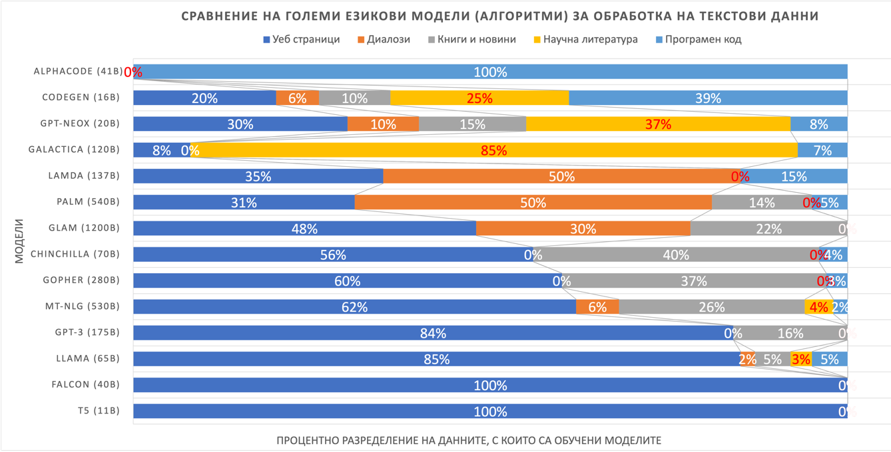
Чат GPT – съвременният чат бот въз основа изкуствен интелект
ДРУГИ ИНТЕЛИГЕНТНИ ЧАТ БОТОВЕ И RPA МОДЕЛИ
Notes:
Актуалността на темата предизвиква както програмистите и учените да създават нови и различни подобни модели и платформи за тяхното използване, така и потребителите и критиците да съставят обзори по тематиката.
За придобиване на обща представа върху какви данни са обучени най-известните модели може да разгледаме фигурата от слайда.
От нея става ясно, че разликата в моделите се дължи освен на метода на обучение (трениране), но и на състава на данните. Това на практика означава, че различните модели в една или друга степен ще бъдат по-пригодни за използване в конкретна област.

Slide 26


RPA ПРИЛОЖЕНИЯ СПОРЕД ПОТРЕБНОСТИТЕ
ЕВРОПЕЙСКА РАМКА НА ДИГИТАЛНИТЕ КОМПЕТЕНТНОСТИ С ПЕТТЕ ОБЛАСТИ НА ДИГИТАЛНА КОМПЕТЕНТНОСТ И 21 ДИГИТАЛНИ УМЕНИЯ/ КОМПЕТЕНТНОСТИ (DIGCOMP 2.1)
Notes:
Тук предлагаме три обобщения за RPA приложенията на различни автори, намерени в интернет. Ако желаете да разгледате по-подробно снимките, моля посетете линковете от източниците.

Slide 27
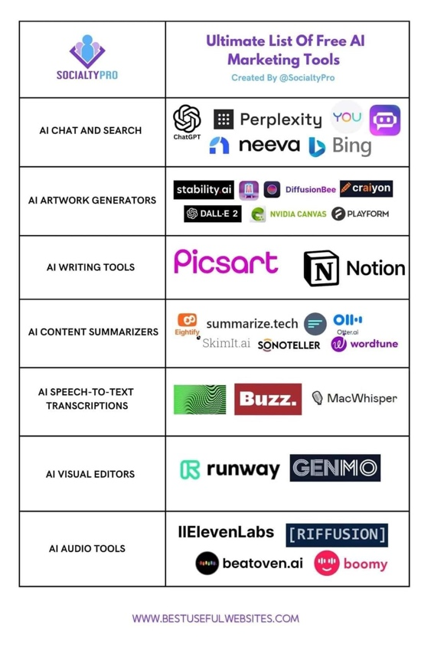
@socialtypro, „Публикация от профила на @socialtypro,“ 31 Март 2023. [Онлайн]. Available: https://www.instagram.com/p/CqdegazgOe4/. [Отваряно на Юли 2023].
ЕВРОПЕЙСКА РАМКА НА ДИГИТАЛНИТЕ КОМПЕТЕНТНОСТИ С ПЕТТЕ ОБЛАСТИ НА ДИГИТАЛНА КОМПЕТЕНТНОСТ И 21 ДИГИТАЛНИ УМЕНИЯ/ КОМПЕТЕНТНОСТИ (DIGCOMP 2.1)
Notes:
Приложения на изкуствения интелект в различни области

Slide 28
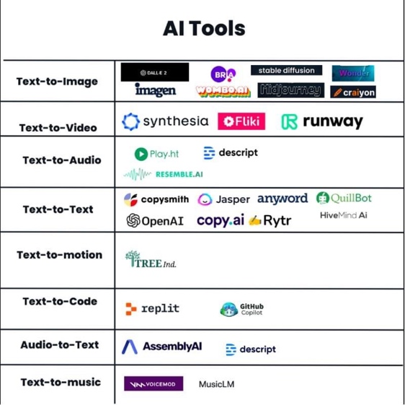
Приложения на изкуствения за работа с текст
J. DHINGRA, „JATIN DHINGRA’s Post,“ 2023 Май 2023. [Онлайн]. Available: https://www.linkedin.com/posts/jatindhingra2309_artificialintelligence-openai-ai-activity-7069979953919893504-HtEI?trk=public_profile_like_view. [Отваряно на Юли].
ЕВРОПЕЙСКА РАМКА НА ДИГИТАЛНИТЕ КОМПЕТЕНТНОСТИ С ПЕТТЕ ОБЛАСТИ НА ДИГИТАЛНА КОМПЕТЕНТНОСТ И 21 ДИГИТАЛНИ УМЕНИЯ/ КОМПЕТЕНТНОСТИ (DIGCOMP 2.1)
Notes:
Приложения на изкуствения за работа с текст

Slide 29
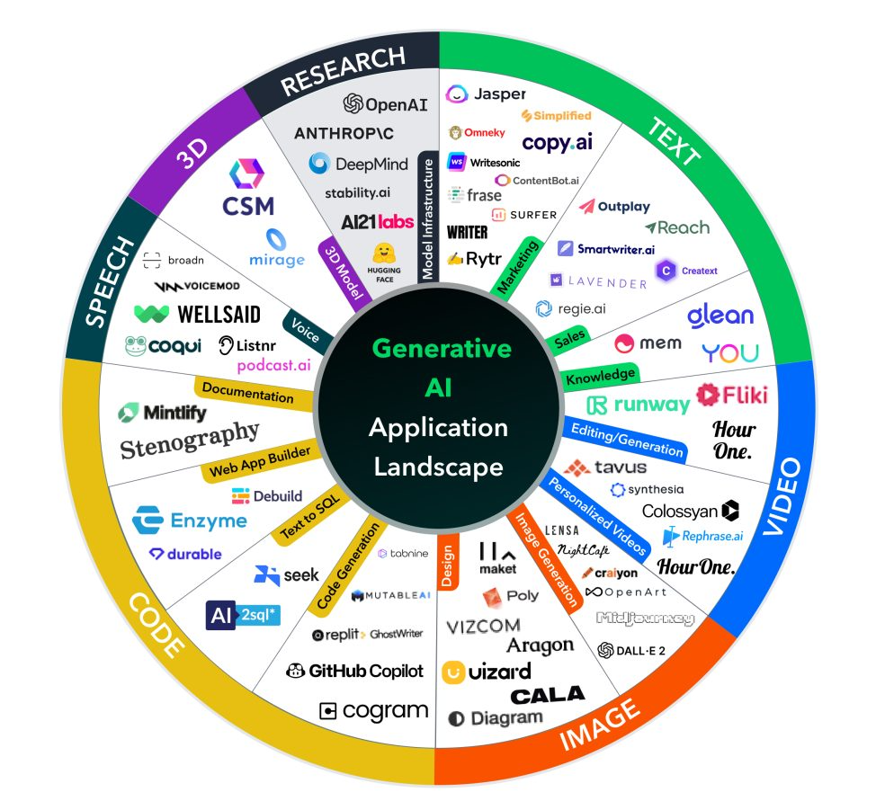
RPA ПРИЛОЖЕНИЯ СПОРЕД ПОТРЕБНОСТИТЕ
25 инструмента, използващи изкуствен интелект, според областта им на приложение :
Radiopsis, „25 Best Generative AI Tools: The Power and Pressure Game Is On!,“ Март 2023. [Онлайн]. Available: https://www.rapidops.com/blog/generative-ai-tools/. [Отваряно на Юли 2023].
Notes:
25 инструмента, използващи изкуствен интелект, според областта им на приложение

Slide 30
Нива 7-8 Тема 1.1
Стратегии за следене и извличане на новини от професионални и специализирани сайтове и форуми, принципи на работа на агрегатори на новини като RSS, Atom и други. Принцип на работа на автоматични чат системи (RPA - Robot Process Automation) и други
Край на презентацията
МУЛТИМЕДИЙНА ПРЕЗЕНТАЦИЯ
Notes:
Край на мултимедийната презентация за Ниво 7 и 8, по Тема “едно едно”: Стратегии за следене и извличане на новини от професионални и специализирани сайтове и форуми, принципи на работа на агрегатори на новини като RSS, Atom и други. Принцип на работа на автоматични чат системи (RPA - Robot Process Automation) и други
От Европейска Рамка на дигиталните компетентности с петте области на дигитална компетентност и 21 дигитални умения/ компетентности (DigComp 2.1)
По програма “Развитие на човешките ресурси” към Министерството на труда и социалната политика, съфинансирана от Европейския съюз.

